Slide 1
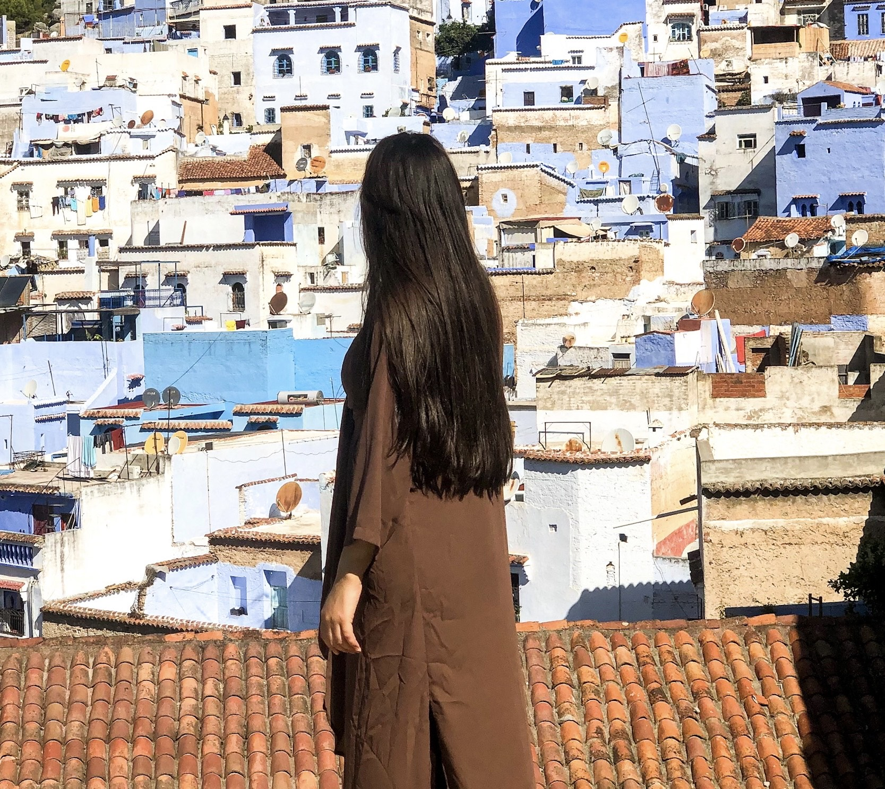
9 MARTIE
ANI F.
Slujește într-o țară din Africa de Nord
Trimisă de Biserica Filadelfia din Bistrița
Începând din 2022
Se implică în:
Evanghelizarea și ucenicizarea femeilor
Relaționare prin intermediul clubului de limba engleză
Integrare în comunitate prin fotografie

Slide 2
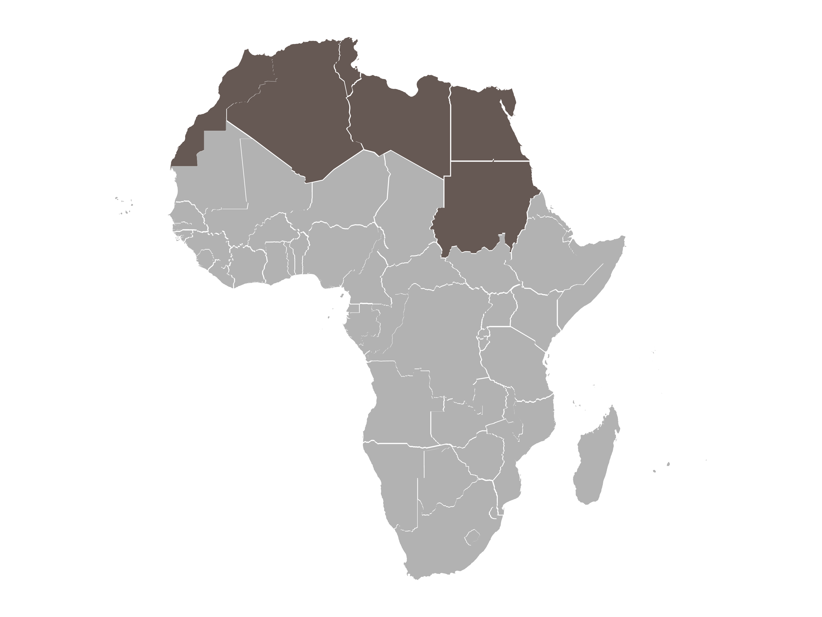
Motive de rugăciune
Protecție fizică și spirituală.
Înțelepciune în învățarea limbii locale.
Creativitate și îndrăzneală în propovăduirea Cuvântului.
Motto
Dar cum vor chema pe Acela în care n-au crezut? Și cum vor crede în Acela despre care n-au auzit? Și cum vor auzi despre El fără propovăduitor? Romani 10:14
Africa de Nord

Slide 3
Proiectul România 100% (AREA)
Orașe mari fără biserică
Penticostală: Otopeni, Ilfov
Motive de rugăciune:
Pentru o familie care să se mute în orașul Otopeni și să înceapă o lucrare de plantare de biserică.
Domnul să mobilizeze biserici partenere care să se implice în lucrare.
Uși deschise pentru răspândirea Evangheliei în rândul tinerilor.
Populație rezidentă: 21.750, conform recensământului din decembrie 2021.
Orașul Otopeni face parte din suita de orașe și comune din județul Ilfov care beneficiază de o creștere semnificativă a populației care este în mare parte tânără.
Poziția geografică, dar și prezența celui mai mare aeroport din țară, avantajează dezvoltarea economică, socială și motivează populație nouă
să se stabilească în Otopeni.
Cu toate acestea, începutul unei noi biserici penticostale nu ar fi o lucrare ușoară într-un oraș atât de activ, tranzitat și în dezvoltare.

